Slide 1
Futur I
Übung

Slide 2
Die Bildung des Futurs (građenje futura)
pomoćni glagol Infinitiv
WERDEN + glavnog glagola
Sg.
1. ich werde machen, spielen, hören, schlafen...
2. du wirst
3. er, sie , es wird
______________
Pl.
1. wir werden
2. ihr werdet
3. sie werden

Slide 3
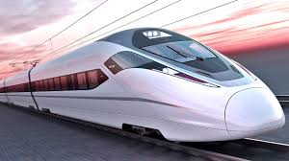
Zukunft- Futur I
Ich fahre nach Wien. Ich werde nach Wien fahren.
Ich gehe zum Doktor. Ich w___________ zum Doktor g______________.
Du arbeitest im Haus. Du __________ im Haus ______________________.
Er schreibt im Heft. Er ____________im Heft ______________________.
Sie kocht eine Suppe. Sie ________________________________________.
Er geht in die Schule. Er_________________________________________ .
Wir lernen Deutsch. Wir________________________________________.
Ihr lest ein Buch. Ihr________________________________________ .
Sie hören Musik mit. Sie_________________________________________.

